Slide 1

Разработка системы онлайн-бронирования билетов для кинотеатра
Дипломный проект
Работу выполнил: студент 4 курса ИСИП Грошелев Кирилл Дмитриевич
ЧУПО “ВШП”

Slide 2




Актуальность темы
Финансовые и клиентские выгоды
Рост спроса на онлайн-бронирование
Автоматизация процессов = Эффективность

Slide 3
Цель и задачи
Разработать систему онлайн-бронирования билетов для кинотеатра
1
2
Выбрать и обосновать технологический стек разработки
Разработать пользовательский интерфейс и систему навигации.
3
4
Реализовать основные функции системы
Провести тестирование и деплой системы

Slide 4






Технологический стек разработки
Используемые языки
TypeScript (75.9%)
Python (22.1%)
Dockerfile (0.2%)

Slide 5
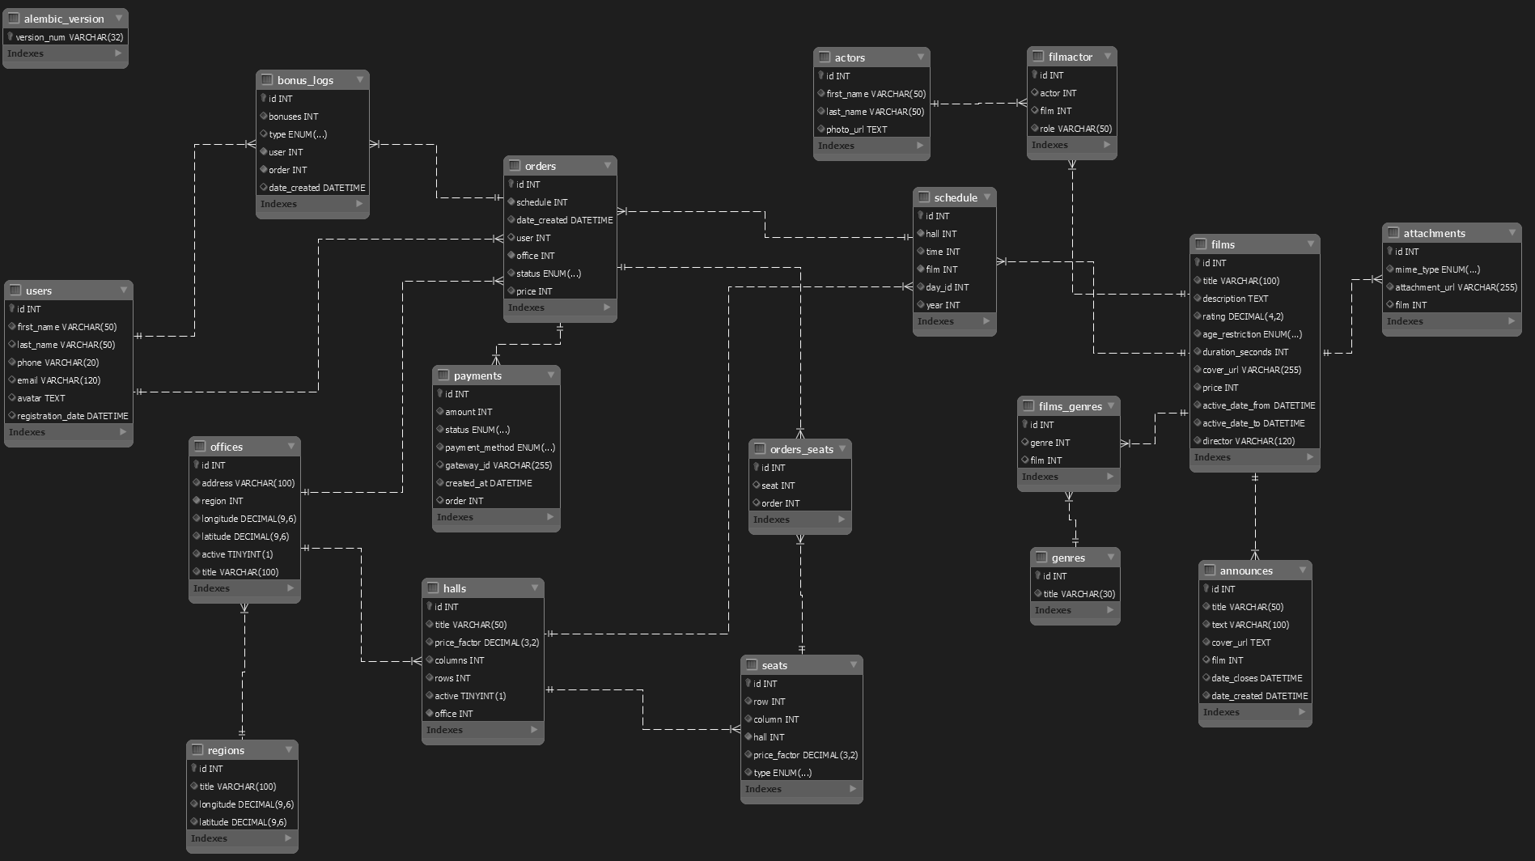
База данных

Slide 6
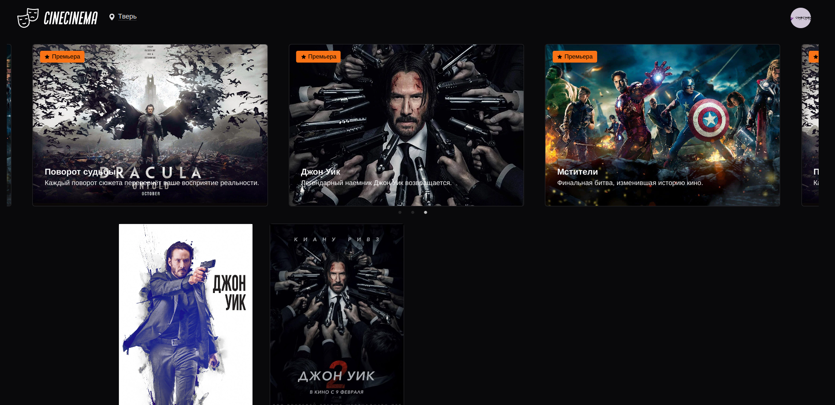
Дизайн главной страницы
🪶 Упрощенный интерфейс
🧭 Удобная навигация
📱🖥️ Кроссплатформенность

Slide 7
Дизайн страницы бронирования билетов
🪶 Упрощенный интерфейс
🧭 Удобная навигация
📱🖥️ Кроссплатформенность

Slide 8
Дизайн страницы фильма
🪶 Упрощенный интерфейс
🧭 Удобная навигация
📱🖥️ Кроссплатформенность

Slide 9
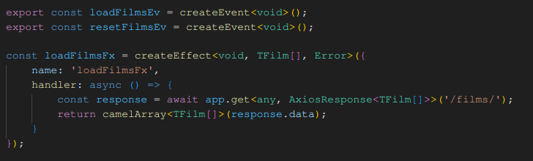
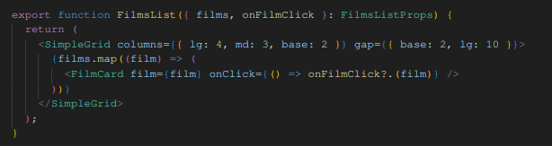
Функционал клиента

Slide 10
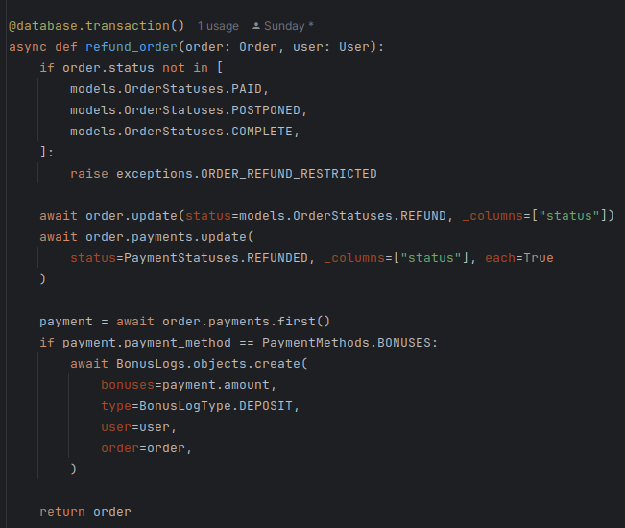
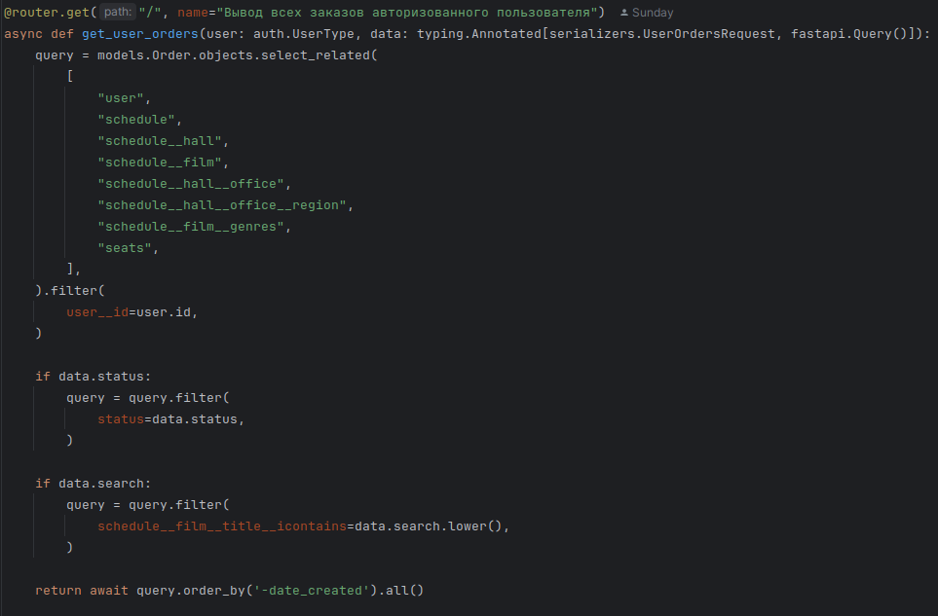
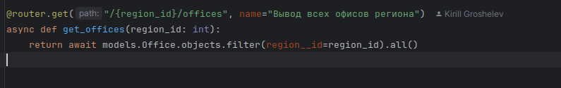
Функционал сервера

Slide 11
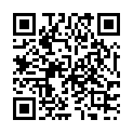
Репозиторий проекта
github.com/MeldyTheCoder/CineCinema

Slide 12
Разработка системы онлайн-бронирования билетов для кинотеатра
Дипломный проект
Работу выполнил: студент 4 курса ИСИП Грошелев Кирилл Дмитриевич
ЧУПО “ВШП”

